Slide 1

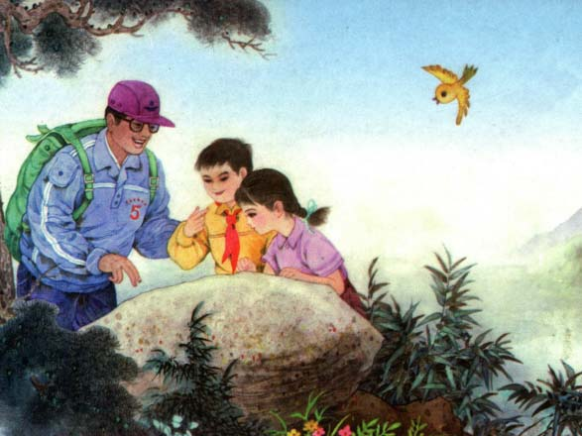
17 石头书

Slide 2
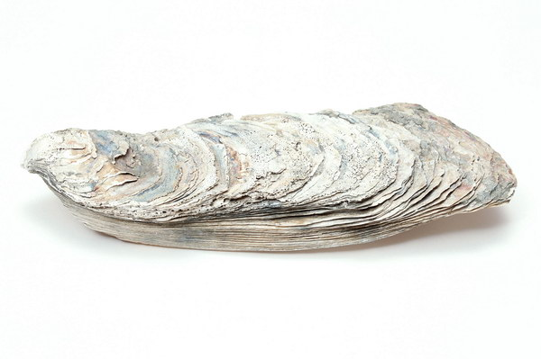
“你们看，这石头一层一层的，不就像一册厚厚的书吗？”
“你们看，这石头一层一层的，就像一册厚厚的书。”
因为＿＿＿＿＿＿＿＿＿＿＿＿＿＿＿，所以石头像书。
石头是一层一层的,就像书是一页一页的

Slide 3
“有哇，你们来看：这是雨点留下的脚印，叫雨痕；这是波浪留下的足迹，叫波痕；还有那些小不点儿，黄的，黑的，红的，闪光的，透明的……叫矿物。这些都是石头书上的字。”
雨痕
波痕
矿物

Slide 4
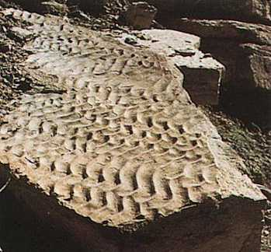
波痕

Slide 5
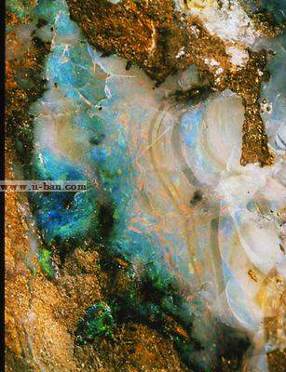
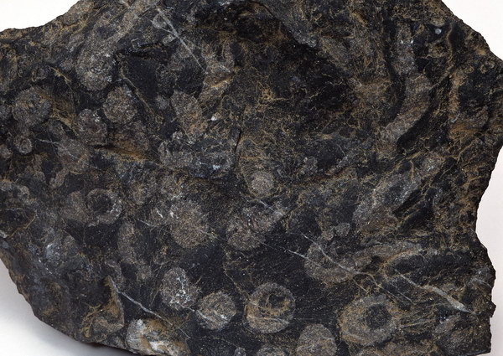
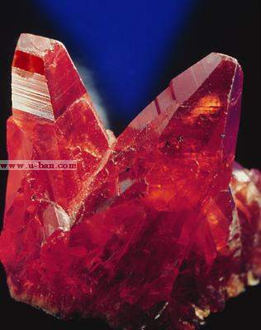
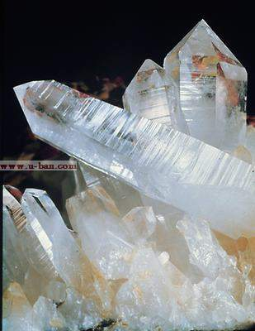
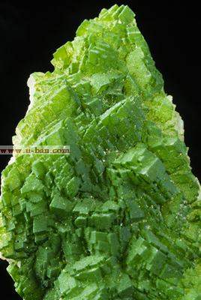
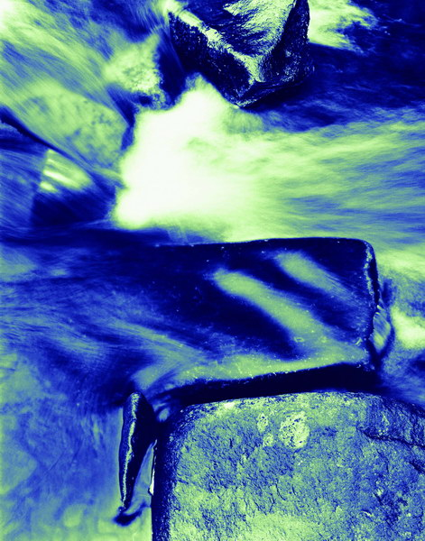
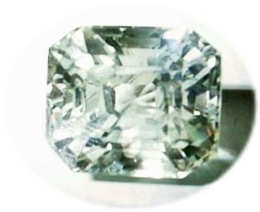
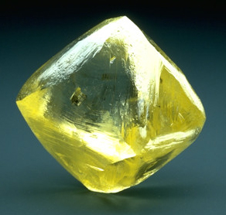
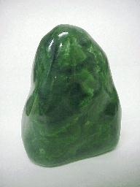
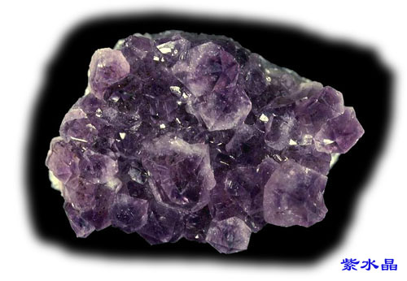
矿物

Slide 6
各种各样 五颜六色
千奇百怪 五彩斑斓
千姿百态 五光十色
形态各异 色色俱全

Slide 7
雨痕
波痕
矿物
石头书上的字有＿＿＿、＿＿＿和＿＿＿。
因为＿＿＿＿＿＿＿＿＿＿＿＿＿＿＿＿＿＿＿，所以石头像书。
石头上有雨痕、波痕和矿物，这些就像书上的字

Slide 8
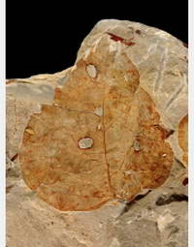
树叶

Slide 9
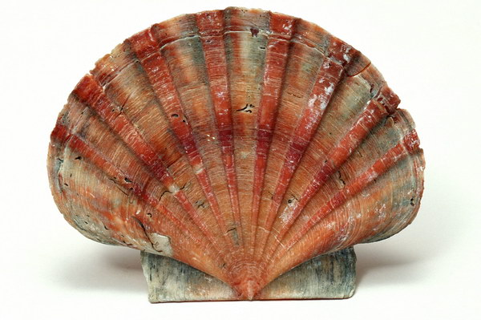
贝壳

Slide 10
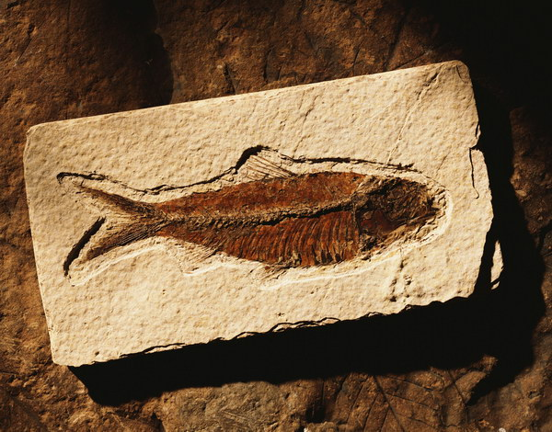
鱼

Slide 11
石头上有画，就像书上的画
因为＿＿＿＿＿＿＿＿＿＿＿＿＿＿＿，所以石头像书。

Slide 12
通俗地说，化石就是生活在遥远的过去的生物的遗体或遗迹变成的石头。在漫长的地质年代里，地球上曾经生活过无数的生物，这些生物死亡后的遗体或是生活时遗留下来的痕迹，许多都被当时的泥沙掩埋起来。在随后的岁月中，这些生物遗体中的坚硬的部分如外壳、骨骼、枝叶等与包围在周围的沉积物一起经过石化变成了石头，但是它们原来的形态、结构（甚至一些细微的内部构造）依然保留着；同样，那些生物生活时留下的痕迹也可以这样保留下来。我们把这些石化了的生物遗体、遗迹就称为化石。
通过研究化石，科学家可以逐渐认识遥远的过去生物的形态、结构、类别，可以推测出亿万年来生物起源、演化、发展的过程，还可以恢复漫长的地质历史时期各个阶段地球的生态环境。

Slide 13
“它告诉我们，在很久很久以前，这里曾是＿＿＿＿＿＿，地上有＿＿＿＿＿＿，还有＿＿＿＿＿＿＿．后来，这里变成了＿＿＿＿．又过了很多很多年，地壳＿＿＿＿＿＿，这里又变成了＿＿＿＿＿，就是我们现在看到的这座山．”

Slide 14
因为石头一层一层的，所以石头像书。
因为石头上有字，所以石头像书。
很多知识
因为石头能告诉我们＿＿＿＿＿，所以石头像书。
因为石头＿＿＿＿＿，有＿＿、有＿＿，还可以
告诉我们＿＿＿＿＿＿，所以石头像书。
一层一层的
字
画
很多知识

